Slide 1





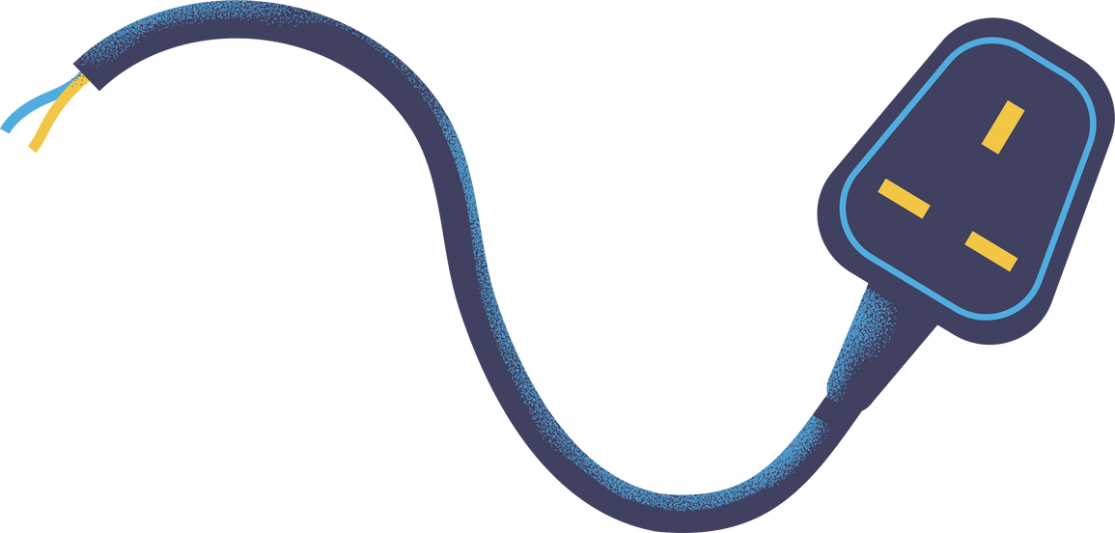


YAŞAMIMIZDAKİ ELEKTRİK
DEVRE ELEMANLARININ SEMBOLLERLE GÖSTERİMİ VE DEVRE ŞEMALARI

Slide 2
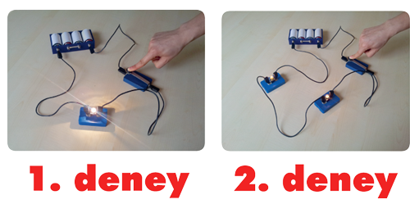
HİPOTEZ
Ampul sayısı artarsa ampul parlaklığı azalır.
BAĞIMSIZ DEĞİŞKEN
Ampul sayısı
BAĞIMLI DEĞİŞKEN
Ampul parlaklığı
KONTROL DEĞİŞKENİ
Pil sayısı, anahtar

Slide 3
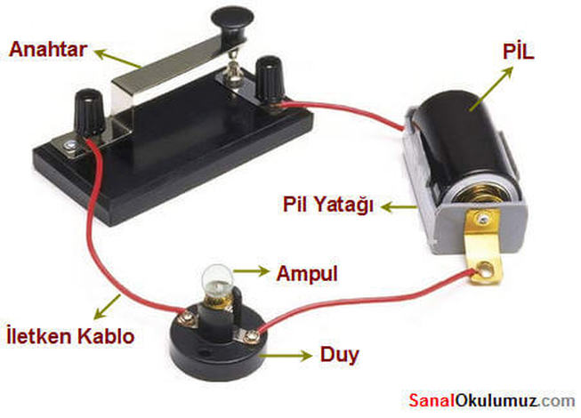
Elektrik devresi nedir?

Slide 4




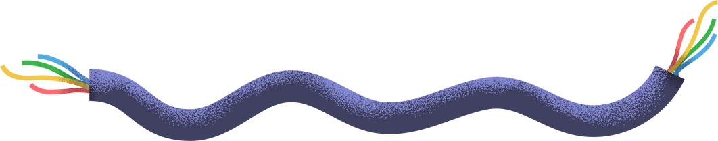

Bir elektrik devresini tamamlayan nedir?
ampul
SEMBOL
pil
SEMBOL
kapalı anahtar
bağlantı kablosu
SEMBOL
anahtar
açık anahtar

Slide 5
Ampul aydınlanır
Ampul aydınlanmaz

Slide 6
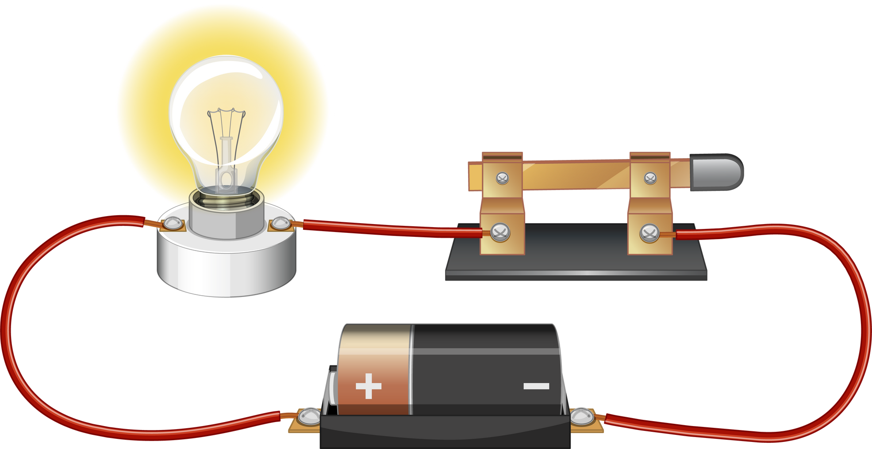
Elektrik devresini sembollerle çiz

Slide 7
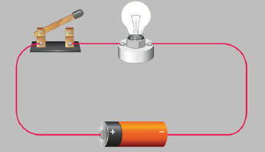
Elektrik devresini sembollerle çiz

Slide 8
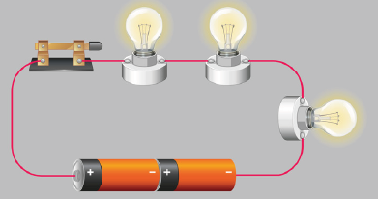
Elektrik devresini sembollerle çiz

Slide 9




@mervehocaile
@mervehocaile
Konu anlatım videoları, ders ve içerik dosyaları için takip etmeyi unutma!

